Slide 1

LF 5
Professionelle Zusammenarbeit mit Sorgeberechtigten

Slide 2

Stundenverlauf 25.08.26
Zeugnisse, Kennenlernen Lydia
und kurzes Austausch- und Kennlernspiel
Vorstellung der neuen Lernsituation: Worum geht es?
Semesterplan, Orga besprechen
Einstieg in die Lernsituation
Wahrnehmen und Erleben: Bearbeiten der Ausgangssituation; Gedanken, Assoziationen, Erfahrungen

Slide 3
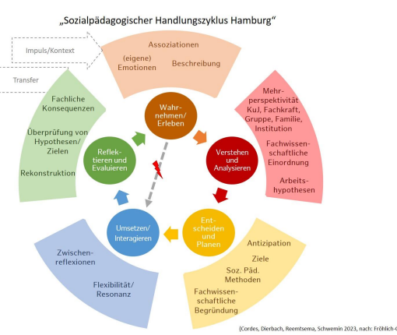
1. Wahrnehmen und Erleben
Phasenziel:
Die Schüler:innen nehmen ihre eigenen Gefühle wahr und beschreiben Assoziationen nach der Auseinandersetzung mit der Ausgangssituation zum Thema Zusammenarbeit mit Sorgeberechtigten.

Slide 4
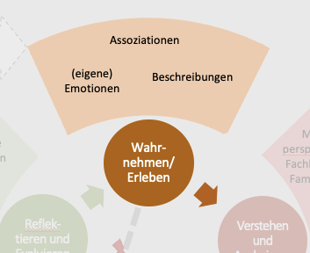

Handlungssituation: „Samira und Jan“

Slide 5

Murmelrunde
Macht euch zunächst jeder für sich Gedanken zu den folgenden Fragen. Macht euch Notizen.
(5 Min)
Tauscht euch im Anschluss in der Kleingruppe am Tisch über eure Ergebnisse aus:
(10 Min)
Welche Gefühle werden bei dir durch die Äußerungen und Handlungen ausgelöst?
Welchen Bezug hast du zu der Situation?
Welche Erfahrungen hast du in der Praxis und/oder privat mit ähnlichen Situationen gesammelt?

Slide 6

1. Wahrnehmen und Erleben
Austauschrunde im Plenum:
Welche Aspekte deiner Gefühle, Gedanken und Assoziationen möchtest du mitteilen?
Wir beachten das Prinzip der Freiwilligkeit!

Slide 7
Stundenverlauf 01.09.26
Klassensprecher:innen-Neuwahl?!
Verstehen und Analysieren:
  Mehrperspektivischer Blick

Slide 8
1. Verstehen und Analysieren
Phasenziele:
Die SuS vergleichen unterschiedliche Perspektiven, um verschiedene Interessen der Beteiligten wahrzunehmen und in ihrem pädagogischen Handeln zu berücksichtigen.
Die SuS entwickeln erste fachliche Ideen und erstellen Hypothesen auf Grundlage der Mehrperspektivität, um die Chancen und Herausforderungen in der Zusammenarbeit mit den Sorgeberechtigten zu analysieren.

Slide 9
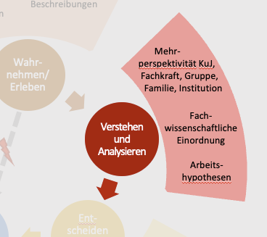


Phase 2: Verstehen und Analysieren
Gruppenarbeit: Bildet nun Kleingruppen und setzt eine der folgenden Brillen auf (Meta-Ebene). Welche Gedanken kommen? Verfasst dazu einen inneren Monolog (Sicherung in der Cloud).
Welche Hoffnungen, Wünsche oder Bedenken haben die verschiedenen Akteure?
a) ...mit der Brille von Samira
b) …mit der Brille von Frau Kilic
c) …mit der Brille von Betül
d) …mit Brille von Jan
... mit Brille der Eltern von Valentin
…mit der Brille des Vaters von Frieder
Wir tauschen uns danach im Plenum über Eure Ergebnisse aus.

Slide 10
Stundenverlauf 08.09.26
Klassensprecher:innen-Neuwahl?!
Verstehen und Analysieren:
  Fragen sammeln
  Fachwissenschaftliche Einordnung I

Slide 11

Welche Fragen ergeben sich für dich aus der Handlungssituation?
Warum hat Betüls Mutter so gehandelt, wie sie gehandelt hat?
Wie geht man mit solchen Eltern um, die kein Interesse haben?
Inwiefern ist es Aufgabe der Fachkräfte, Medienkonsum zuhause zu kritisieren?
Wie gehe ich mit Eltern um, die Sprachverständigungsbarriere haben
Wie greife ich das Geschehene als Fachkraft wieder auf?
Was ist meine Pflicht anzusprechen und wann? (direkte Situation oder Elterngespräch?
Wie gehe ich mit Grenzüberschreitung elterlicherseits um? Wie kann ich professionelle Distanz bewahren?
Wie kann ich differenzieren zwischen professionell-pädagogischem Handeln und persönlicher Präferenz? (Bsp Medienkonsum)
Dürfen wir eingreifen, wenn Sorgeberechtigte überfordert sind?
Wie formuliere ich das Anliegen professionell - ohne Vorwurf?
Ist irgendein Verhalten aus der Situation grenzüberschreitend und wenn ja, welche?
Wann kann die Beteiligung der Eltern dazu führen, dass die Fachkräfte an ihre Grenzen kommen?
Wie kann ein Umgang mit Beißen aussehen und welche Konsequenzen für Kinder sollte es geben?

Slide 12

Von Elternarbeit zur Erziehungspartnerschaft
In Kindertageseinrichtungen treffen die Systeme „Familie“ und „Einrichtung“ mit unterschiedlichen Kulturen, Erfahrungen und Erwartungen aufeinander.
Arbeitsauftrag zum Text von
Gabriele Schmal (KiGa heute)
Der Grundlagentext beschreibt, wie sich klassische Elternarbeit zu einer professionellen, vertrauensvollen und zeitgemäßen Erziehungspartnerschaft weiterentwickeln kann.

Slide 13

Von Elternarbeit zur Erziehungspartnerschaft
Präsentation zum Arbeitsauftrag zum Text von Gabriele Schmal (KiGa heute)

Slide 14

Phase 2: Verstehen und Analysieren
Arbeitshypothese formulieren
Was ist eine Arbeitshypothese?
Definition: Eine Arbeitshypothese ist eine vorläufige Hypothese, die der weiteren Arbeit zugrunde gelegt wird.
(Quelle: Hoch/Vater, Beltz 2020)
Es handelt sich um ein Erkenntnisinteresse, eine „Forschungsfrage“.

Slide 15
Phase 2: Verstehen und Analysieren
Arbeitshypothese formulieren
Arbeitshypothesen entstehen in zwei Schritten:
Nachdem die Ausgangssituation mehrperspektivisch in den Blick genommen wurde, werden Vermutungen aufgestellt.
Nach der Auseinandersetzung mit ersten Fachtexten werden die Vermutungen mit fachwissenschaftlichen Erkenntnissen verknüpft.

Slide 16
Phase 2: Verstehen und Analysieren
Arbeitshypothese formulieren - Beispiel für den Weg zu einer Arbeitshypothese:
Vermutung formulieren: Ich vermute, Samira interpretiert das Verhalten der Mutter von Betül vorschnell, ohne mögliche Hintergründe und Informationen zu berücksichtigen.
Auseinandersetzung mit theoretischen Grundlagen zum Thema der professionellen Haltung und der Perspektivübernahme im Rahmen der Erziehungspartnerschaft.
Frage entwickeln (Schritt ist entbehrlich): Kann eine professionelle, perspektivübernehmende und kultursensible Gesprächsführung dazu beitragen, Missverständnisse zwischen Samira und Betüls Mutter zu klären und eine vertrauensvolle Erziehungspartnerschaft aufzubauen?
Arbeitshypothese bilden: Wenn Samira Elterngespräche systematisch vorbereitet, die Perspektive der Sorgeberechtigten berücksichtigt und im Gespräch kultursensibel handelt, dann können Missverständnisse geklärt und der Aufbau einer vertrauensvollen Erziehungspartnerschaft unterstützt werden.
Arbeitshypothese überprüfen (Achtung: Nachprüfbarkeit sicherstellen) durch weitere Fachliteratur, Beobachtungen, pädagogisches Handeln (weiterer Verlauf im Handlungszyklus).

Slide 17
Phase 2: Verstehen und Analysieren
„Stütze“ für die Arbeitshypothese:
Wenn das Team / ich _______ [?] erreichen will,
dann muss es / ich _______ [was konkret tun?],
weil/ um_______ [warum ist das wichtig? Was sagt die Theorie?]

Slide 18
Phase 2: Verstehen und Analysieren
Arbeitshypothese formulieren:
Stellt zunächst jeder für sich Vermutungen zur Ausgangssituation auf.
Stellt euch eure Vermutungen am Tisch gegenseitig vor, einigt euch auf 1-2, die ihr gemeinsam weiterverfolgen möchtet.
Verfasst dazu eine Arbeitshypothese. (Datei unter heutigem Datum in der Cloud hochladen)
Ihr könnt dazu gerne noch weiter in Fachliteratur in der TaskCard „stöbern“.

Slide 19
Gruppen
Themen | Gruppe

Slide 20
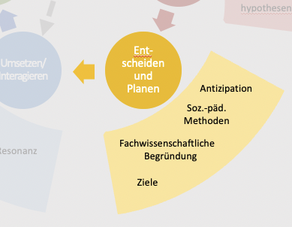
Phase 3: Entscheiden und Planen
Phasenziele:

Slide 21
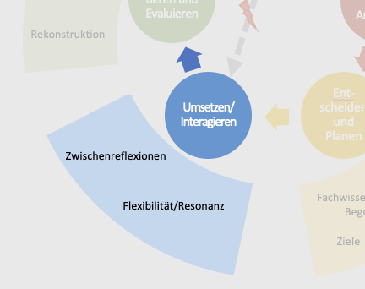
Phase 4: Umsetzen und interagieren
Phasenziele:

Slide 22
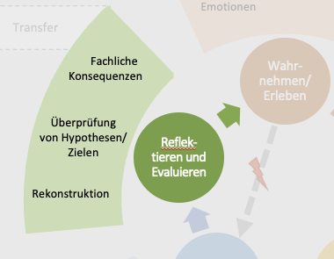
Phase 5: Reflektieren und Evaluieren
Phasenziele:
Die Schüler:innen betrachten ihre Ergebnisse und den Prozess auf der Meta-Ebene und leiten pädagogische Konsequenzen ab.

Slide 23

Phase 5: Reflektieren und Evaluieren
Arbeitsauftrag:
Reflexion hinsichtlich des Arbeitsprozesses in der Lernsituation
Welche Schritte bewerte ich als fachlich positiv, zielführend, professionell gelungen?
Welche Schritte bewerte ich als nicht gelungen?
Welche Bedingungen waren für mich hilfreich?
Welche Schwierigkeiten haben sich im Umsetzungsprozess für mich ergeben? Wie bin ich damit umgegangen?
10 Min.

